Slide 1
PROJET POST-IT
Le projet consiste à réaliser un bloc note qui nous
Permettra de d’ajouter,de supprimer,et de
Modifier nos notes en utilisant une API

Slide 2
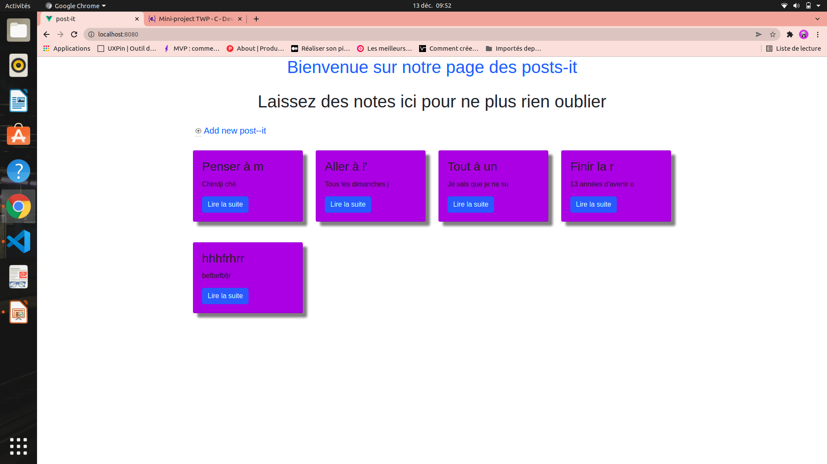
PAGE D’ACCUEIL

Slide 3
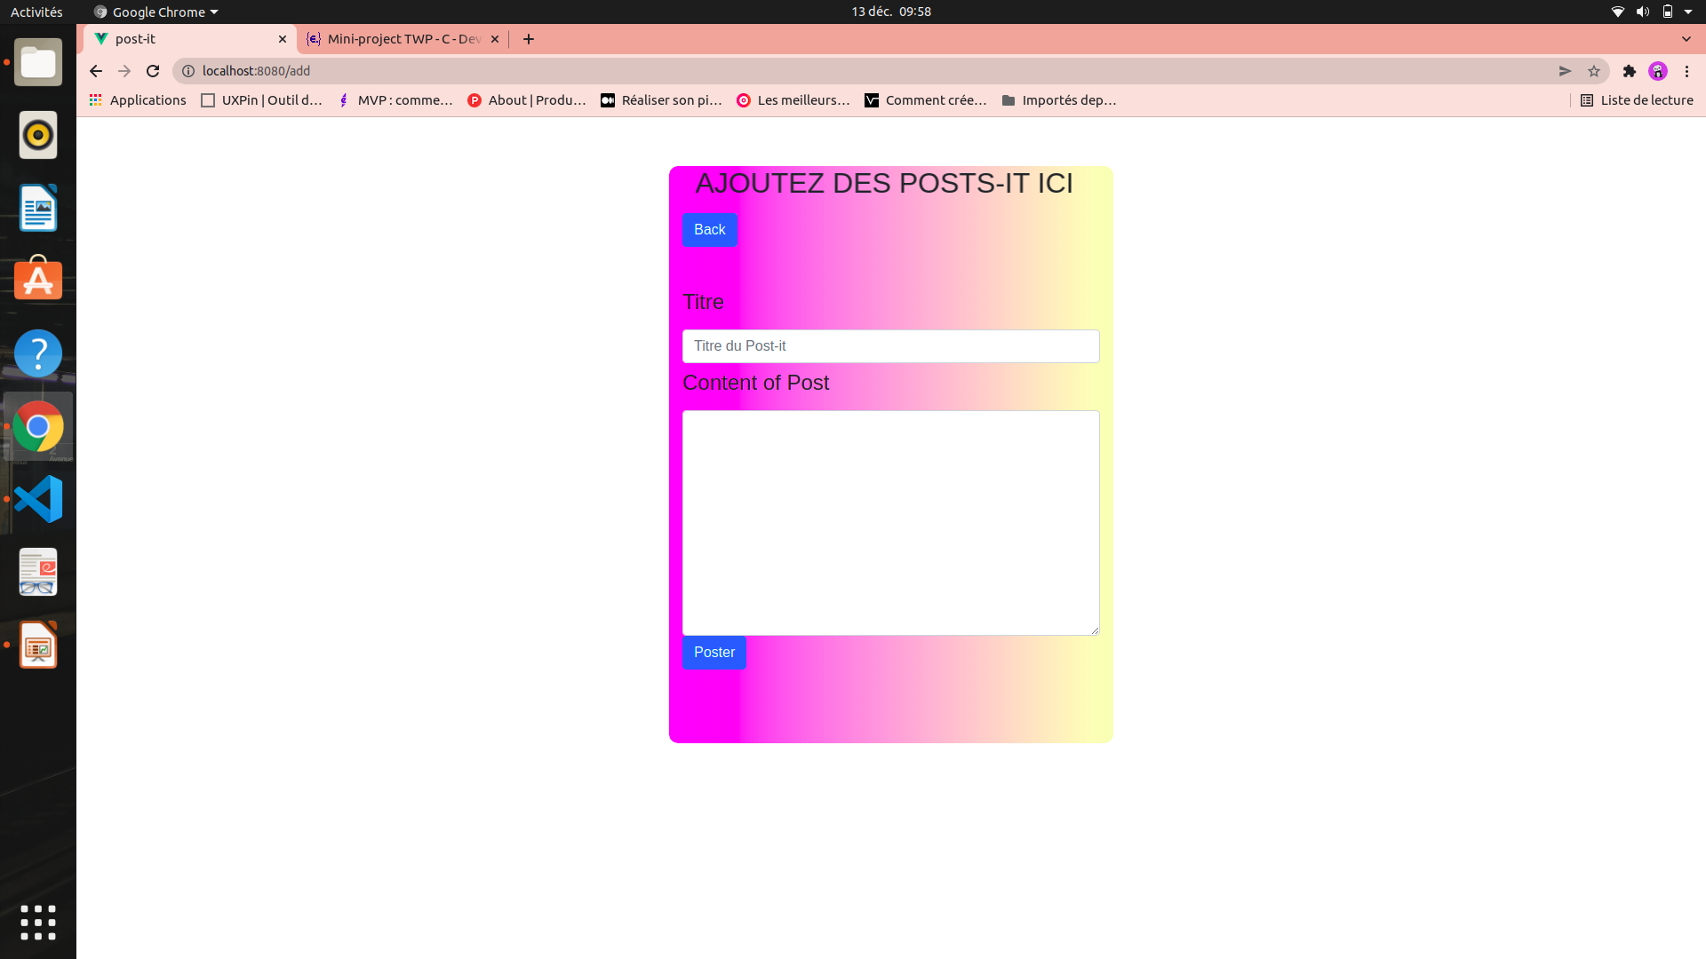
AJOUTER UNE NOTE

Slide 4
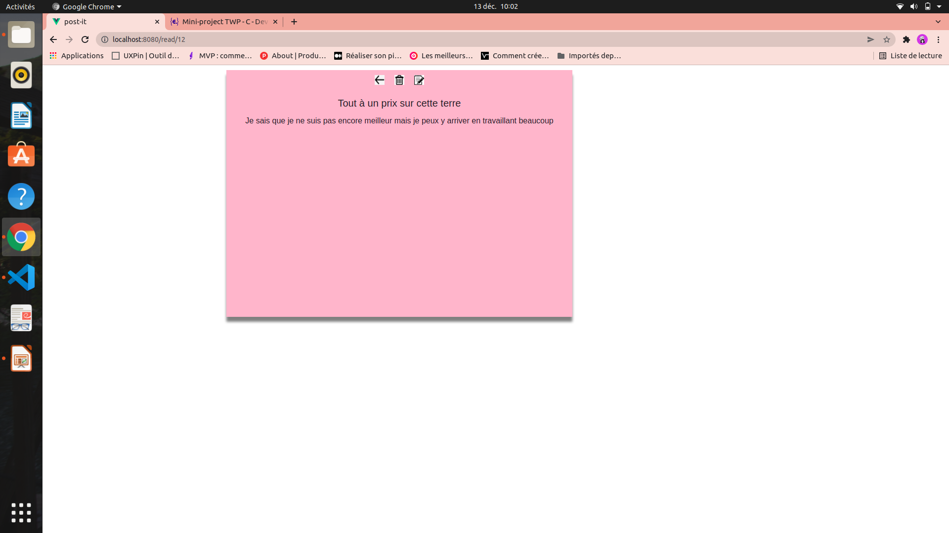
LIRE LA SUITE D’UNE NOTE
AVEC LES BOUTONS
DELETE ET EDIT

Slide 5
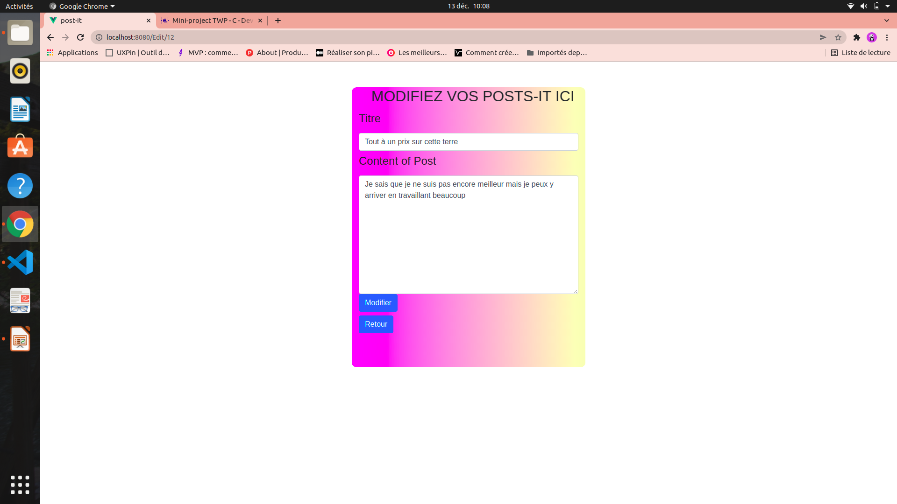
MODIFIER UNE NOTE

